Slide 1
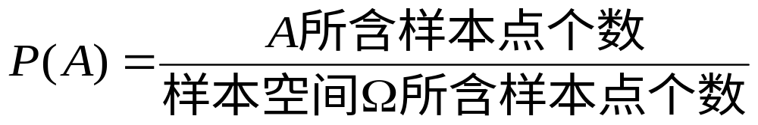



1.3.2 古典概率
一、概念与公式
1.定义
具有:①（试验结果）有限性②（每种结果发生）等可能性的随机实验称为古典概型。
2. 古典概型中事件的概率的计算
设E为古典概型，Ω为E 的样本空间，A为任意一个事件，定义事件A的概率
概率论与数理统计

Slide 2

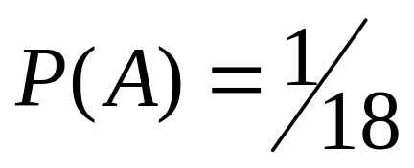
例 掷二枚骰子，求事件A=“出现的点数之和 等于3”的概率。
解：掷两骰子出现的点数之和的所有可能性为{2,3,4，…,12},故P(A)=
解法错误：原因在于古典概率公式在试验结果是等可能时成立。这里的11个数的出现不是等可能的。如：结果为“2”时只有两个骰子均为1点时才出现，而“3”则有两种可能（1,2）和（2,1）
正确解法：样本空间S={(1,1),(1,2),…,(1,6),(2,1),…,
(2,6),…,(6,1),…,(6,6)}共36个样本点。A={(1,2),(2,1)}
故
概率论与数理统计

Slide 3
古典概型中事件概率的计算一般步骤：
（1）判断试验是否是古典概型（有限，等可能）
（2）恰当选取样本空间S,并计算样本空间中含的样本点个数
（3）计算所要求的事件A中含的样本点个数
在具体计算过程中，对于比较简单的试验，即样本空间所含样本点很少时，可直接写出样本空间和事件A,然后数出各自所含样本点的个数即可(列举法）。
如果试验较复杂，一般不再写出样本空间和事件中的具体样本点，而是利用排列组合的方法计算它们各自所含样本点的个数。
概率论与数理统计

Slide 4
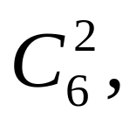
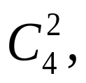
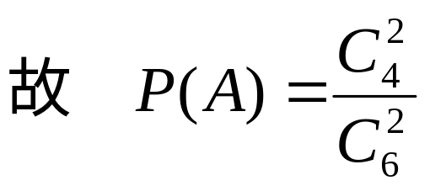
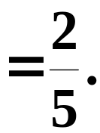
古典概型的基本模型:
摸球模型
(1) 无放回地摸球
问题1 设袋中有4 只白球和 2只黑球, 现从袋中无
放回地依次摸出2只球,求这2只球都是白球的概率.
解
样本空间样本点总数为
A 所包含基本事件的个数为
概率论与数理统计

Slide 5
(2) 有放回地摸球
问题2 设袋中有4只红球和6只黑球,现从袋中有放
回地摸球3次,求前2次摸到黑球、第3次摸到红球
的概率.
解
4种
第1次摸到黑球
6种
第k次摸到红球
第K次摸到黑球
6种
第1次摸球
第2次摸球
第K次摸球
10种
10种
10种
概率论与数理统计

Slide 6


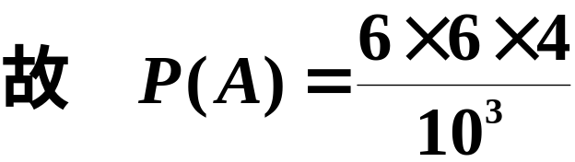



基本事件总数为
A 所包含基本事件的个数为
练习 设袋中有a 只白球和 b只黑球, 求
（1） 无放回地任取n只球，（ ），恰有 k（ ）只黑球的概率；
（2）有放回地抽取n只，恰有k只黑球的概率；
（3）无放回地抽取，第k次才取到白球的概率；
（4）无放回地抽取，第k次取到白球的概率。
概率论与数理统计

Slide 7
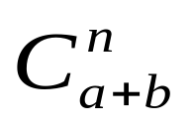
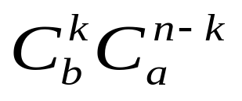
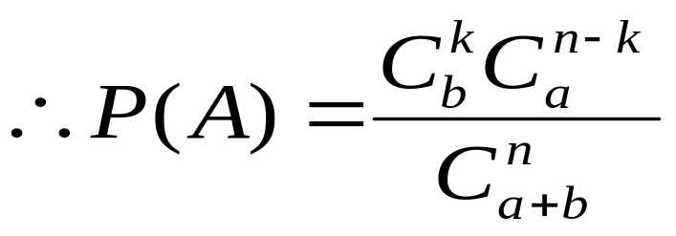
（1） 设袋中有a 只白球和 b只黑球, 求
无放回地任取n只球，（ ），恰有 k（ ）只黑球的概率；
解：不放回式抽取，样本空间S:a+b只球中任取n只，
（可以考虑抽取顺序也可以不考虑顺序）
不考虑顺序：S中含样本点数为
设事件A=“取出的n只球中恰有k只黑球”，A中含样本点数为
（超几何分布）
概率论与数理统计

Slide 8
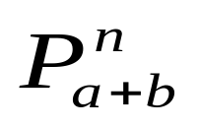
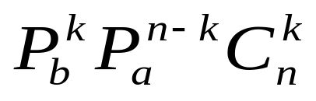










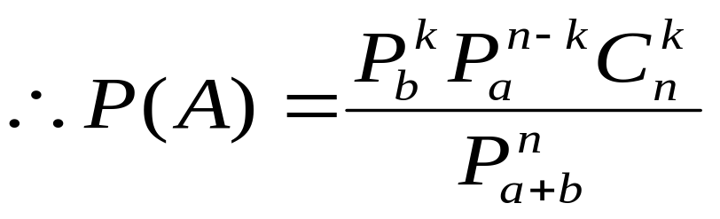
考虑顺序：S中含样本点数为
设事件A=“取出的n只球中恰有k只黑球”，A中含样本点数为
概率论与数理统计

Slide 9
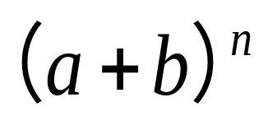
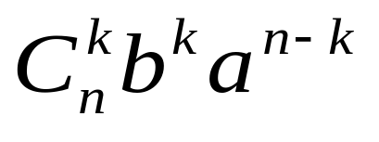
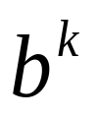
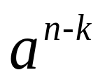
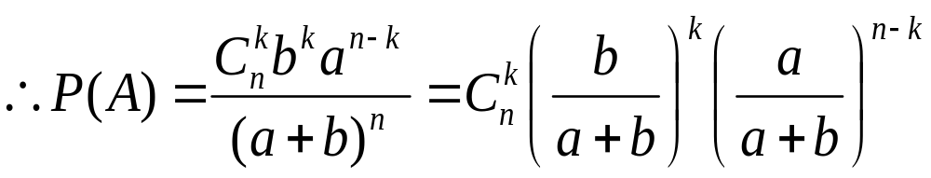
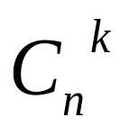
设袋中有a 只白球和 b只黑球, 求
（2）有放回地抽取n只，恰有k只黑球的概率；
解：有放回式抽取，样本空间S：a+b只球中取n只
（有重排列）S中含有样本点数为：
设事件A=“取出的n只球中恰有k只黑球”，A中含样本点数：
(考虑次序)k只黑球的获得是在b只黑球中有放回的取得的，所以共有 种方式。另外，在a只白球中有放回的取n-k只，共有 种方法。
所以,A中含有 个样本点。
再考虑取出的n个球的排列方式，由于黑球与白球的顺序已在 和 中考虑过了，所以给k个黑球在n个位置中找到相应的位置，白球的位置就相对固定了，故共有 种方法。
（二项分布）
概率论与数理统计

Slide 10
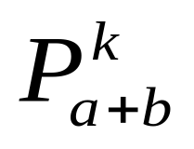
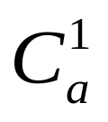
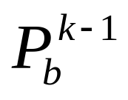
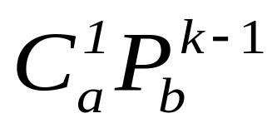
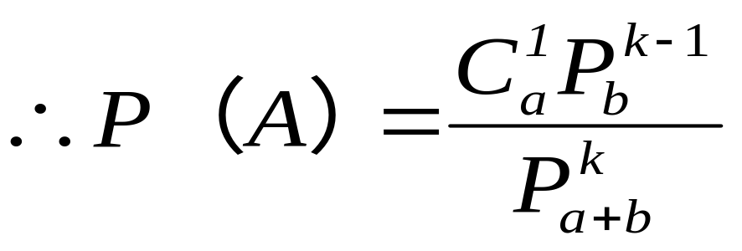
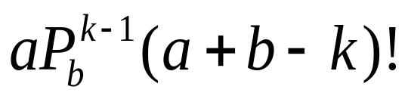
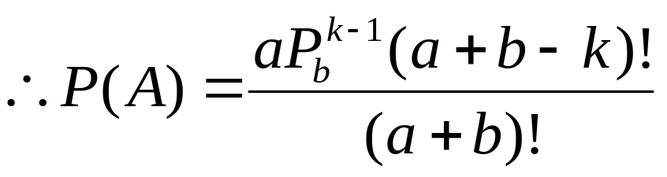
问题3 设袋中有a 只白球和 b只黑球, 求
（3）无放回地抽取，第k次才取到白球的概率；
解：设想每只球都是不同的（例如编以不同的序号），则每一种试验结果可以看做（a+b)个球的一个全排列，故
样本空间的样本点数为:(a+b)!
也可以考虑试验为由a+b个球中取k个，故样本空间S含样本点数为：
设A:第k次才取到白球
第k次抽出的球是白球，则A发生相当于在第k个位置上放上一只白球，共 个选择。而前面k-1次均取到黑球，有 个选择，剩下的a+b-k个球全排列，即（a+b-k)!.
事件A中含样本点数为：
事件A中含有的样本点数为:
概率论与数理统计

Slide 11
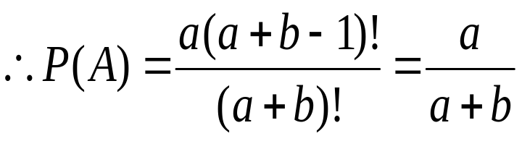
设袋中有a 只白球和 b只黑球, 求
（4）无放回地抽取，第k次取到白球的概率；
解：考虑样本空间与（3）相同，从而含有（a+b)!个样本点。
设A:第k次取到白球
事件A发生相当于在第k个位置放上一只白球，剩下的a+b-1只球在a+b-1个位置上任意放置即可，即为全排列，共（a+b-1)!种方式。
所以A中含a(a+b-1)!个样本点
注：不放回抽球模型中，第k次抽到白球的概率与次序k无关，这说明在实际中，抽签或抓阄问题的公平性。
概率论与数理统计

Slide 12
随堂练习箱中有100件外形一样的同批产品，其中正品60件，次品40件.现按下列两种方法抽取产品
(a)有放回抽样：每次任取一件，经观察后放回箱中再任取下一件.
(b)无放回抽样：每次任取一件，经观察后不放回，在剩下的产品中再任取一件.
分别用这两种抽样方法，求从这100件产品中任意抽取3件，其中有两件次品的概率？

Slide 13
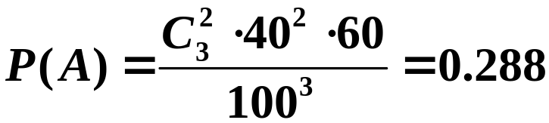
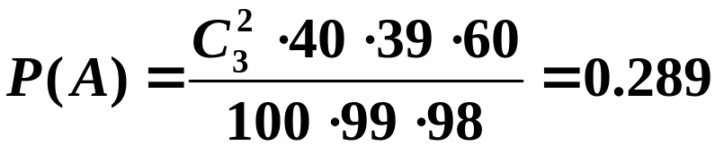
（a）有放回抽样：每次任取一件，经观察后放回箱中再任取下一件.
(b)无放回抽样：每次任取一件，经观察后不放回，在剩下的产品中再任取一件.

Slide 14
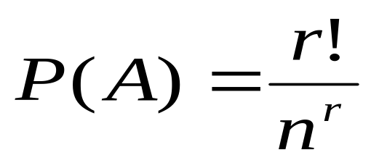
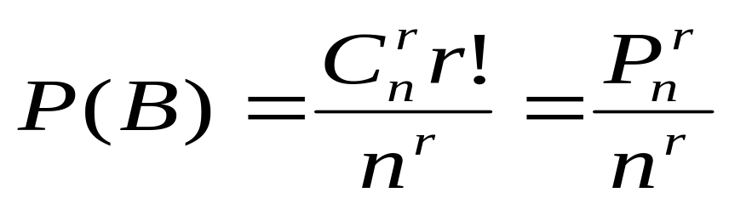
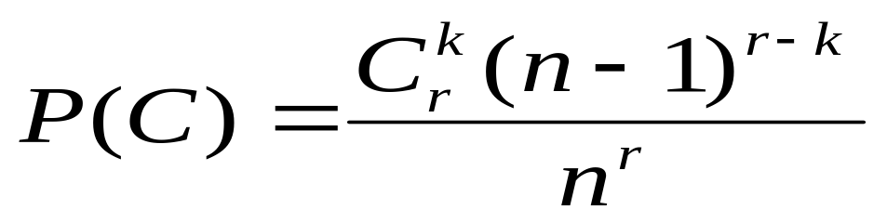
二 古典概型的基本模型:分房模型
问题1 设有r个小球,每个小球都等可能地被放到 n个不同的盒子中的任一个,每个盒子所放球数不限,设
A:指定的 r 个盒子,每个盒子各有一球；
B:恰好有 r 个不同盒子，每个盒子各有一球；
C：在某个指定的盒子中有 k 个球。
求A、B、C的概率。
解：
概率论与数理统计

Slide 15

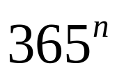

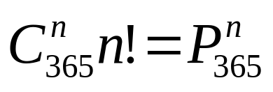
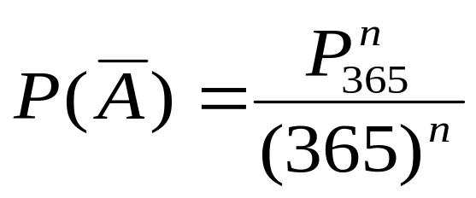
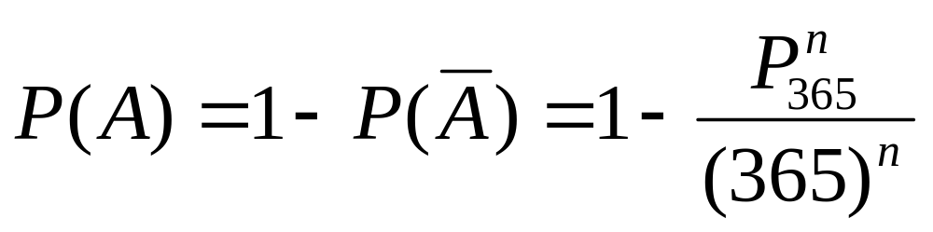
问题2 （生日问题）设某班有n个人，问其中至少有两人生日在同一天的概率？
解：令
A={至少有两人同生日}
则
={ n 个人的生日都不同}
样本空间相当于把n个球放入365个盒子中，故含样本点数为 ， 相当于在365个盒子中选择n个，再将n个球放入这n个盒子中，含样本点数为
概率论与数理统计

Slide 16
人数 至少有两人同
生日的概率
20 0.411
21 0.444
22 0.476
23 0.507
24 0.538
30 0.706
40 0.891
50 0.970
60 0.994
所有这些概率都是在假定一个人的生日在 365天的任何一天是等可能的前提下计算出来的. 实际上,这个假定并不完全成立，有关的实际概率比表中给出的还要大 . 当人数超过23时，打赌说至少有两人同生日是有利的.
概率论与数理统计

Slide 17



例 某接待站在某一周曾接待过 12次来访,已知
所有这 12 次接待都是在周二和周四进行的,问是
否可以推断接待时间是有规定的.
假设接待站的接待时间没有
规定,且各来访者在一周的任一天
中去接待站是等可能的.
解
7
7
7
7
7
1
2
3
4
12
周一
周二
周三
周四
周五
周六
周日
故一周内接待 12 次来访共有
概率论与数理统计

Slide 18

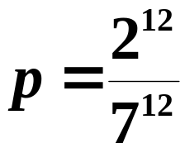

2
2
2
2
2
1
2
3
4
12
周一
周二
周二
周三
周四
周四
周五
周六
周日
12 次接待都是在周二和周四进行的共有
故12 次接待都是在周二和周四进行的概率为
小概率事件在实际中几乎是不可能发生的 , 从而可知接待时间是有规定的.
概率论与数理统计

Slide 19
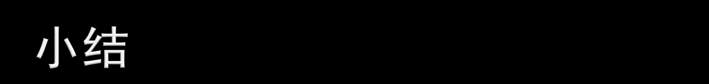
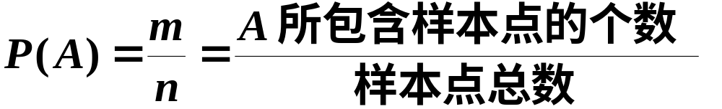
试验结果
连续无穷
最简单的随机现象
古典概型
几何概型
古典概率
概率论与数理统计

